Slide 1
INTEGRANDO DE COMPONENTES SISTÉMICOS Actividad 2.2 Orquestando la integración con webservices_rest ASY5131

Slide 2
ASY5131
Nombre del profesor
correo@professor.duoc.cl

Slide 3
IL3.3 Establece un sistema de comunicación a partir de la construcción de webservices basado en SOAP O REST o servicios de mensajería, determinando quien será el productor y quien será el consumidor.
Indicador de logro

Slide 4
Conocer como desarrollar un webservice Rest utilizando lenguaje de programación java.
Integración de plataformas
OBJETIVO

Slide 5
IMPLEMENTANDO JAVA WEB SERVICES

Slide 6
Creando un Web Service REST
El API JAX-RS
Es una tecnología Java para construir Servicios Web basados en la arquitectura REST.
JAX-RS es un conjunto de interfaces y anotaciones Java que simplifica el desarrollo de aplicaciones REST de servidor.
Permite trabajar con XML y JSON para las solicitudes y las respuestas
Tiene como principales anotaciones los métodos que sirven como mecanismo para realizar las operaciones CRUD en las aplicaciones.

Slide 7
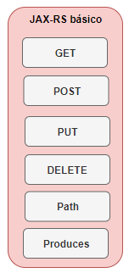
Creando un Web Service REST
Notaciones básicas de JAX-RS
GET: Esta anotación representa un método que nos permite leer información.
POST: Esta anotación representa un método y se usa para añadir un recurso.
DELETE: Esta anotación marca un método y define una operación DELETE que permite eliminar un recurso del servidor.
PUT: Esta anotación se encarga de reemplazar un recurso del servidor.
Path: Esta anotación es distinta a las anteriores y se encarga de definir un punto de entrada al servicio. Puede usarse tanto a nivel de clase como a nivel de método.
Produces: Esta anotación se encarga del contenido del servicio sea generado con distintos formatos.

Slide 8
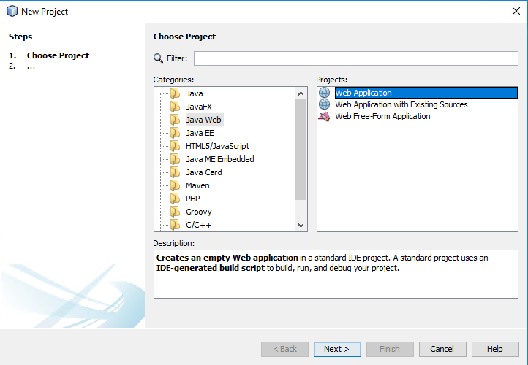
Creando un Web Service REST
Para hacer nuestro servicio de Rest usando Netbeans vamos a usar Netbeans 8.2. Ahora vamos a crear un proyecto nuevo de tipo web.
Simplemente damos clic al botón de next. Para poder darle el nombre a nuestro proyecto, en mi caso le voy a poner el nombre de “SimpleRest” y nuevamente clic en Next.

Slide 9
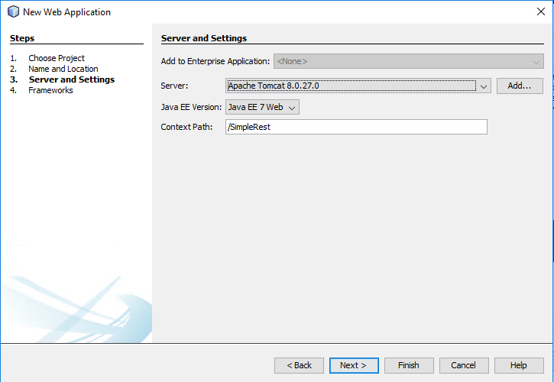
Creando un Web Service REST
Simplemente damos clic al botón de next. Para poder darle el nombre a nuestro proyecto, en mi caso le voy a poner el nombre de “SimpleRest” y nuevamente clic en Next.

Slide 10
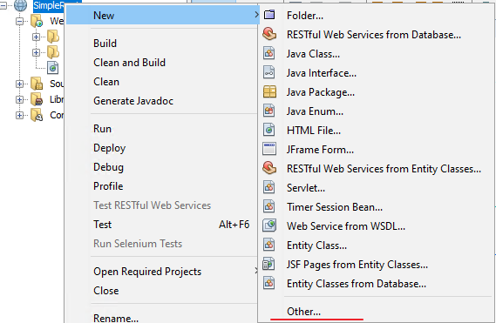
Creando un Web Service REST
Para nuestro ejemplo vamos a usar Apache Tomact 8.0.27.0 y finalmente damos clic en el botón de Finish. Después de esto ya estamos listos para hacer nuestro primer API.
Ahora tenemos que dar clic derecho sobre nuestro proyecto y vamos a dar clic al menú de otros

Slide 11
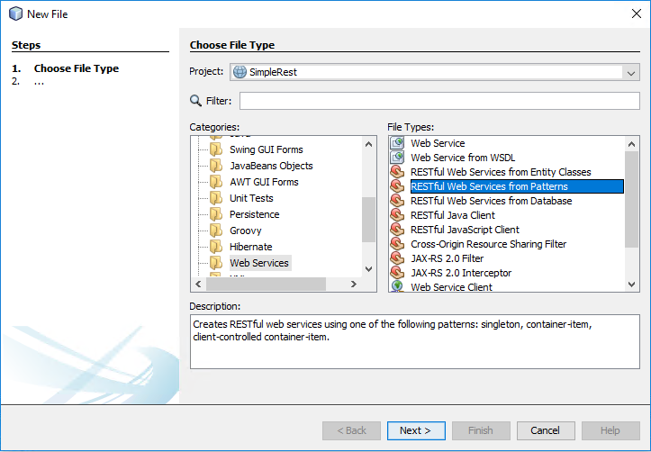
Creando un Web Service REST
En este menú vamos a encontrar un folder que se llama “web Services”. Este es donde vamos a encontrar nuestro tipo de objeto que podemos usar para hacer nuestro primer API.

Slide 12
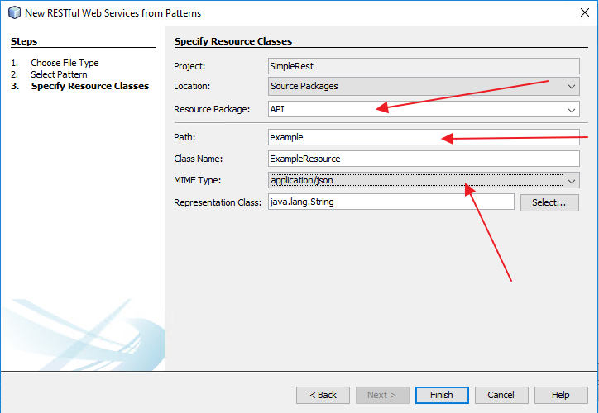
Creando un Web Service REST
Vamos a usar el tipo de archivo que dice “RestFul Web Services from Patters”. Y debemos dar clic al botón de next. Vamos a dar clic al botón de Next hasta ver la siguiente pantalla
En la cual vamos hacer los siguientes cambios. Primero vamos a agrupar todos nuestros APIs en un solo paquete. En mi caso le voy a llamar API. Luego el Path es el debemos de usar para poder tener acceso a nuestro API. En este caso el mío lo cambie a example. Finalmente para nuestro ejemplo el MIME Type lo cambie a json con esto estamos listos para dar clic al botón de Finish.

Slide 13

Creando un Web Service REST
Vamos a usar el tipo de archivo que dice “RestFul Web Services from Patters”. Y debemos dar clic al botón de next. Vamos a dar clic al botón de Next hasta ver la siguiente pantalla.
Ahora podemos ver nuestro API en el paquete donde lo diseñamos

Slide 14
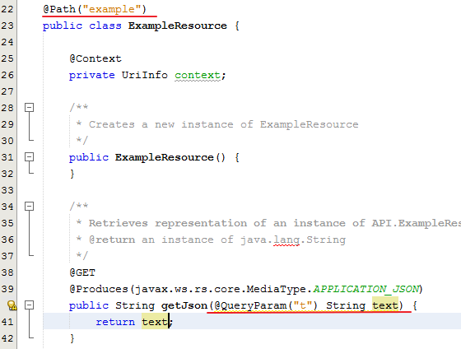
Creando un Web Service REST
La clase en la cual vamos a trabajar es ExampleResource.class
El path que está en la primera línea 22 es la que debemos usar para poder consumir nuestro servicio web. Este es de tipo GET y permite que le pasemos un parámetro. Ahora vamos a correr nuestro servicio para ver el resultado.
Para mi ejemplo este es el Path completo donde podemos invocar mi API http://localhost:8084/SimpleRest/webresources/example?e=Rest

Slide 15

Preguntas , Conclusiones y Reflexiones

